Slide 1
O‘zbek tili
5
sinf
Mavzu:
Kitobsevar.
(4-dars)
(Hajm-o‘lchov bildiruvchi sifatlarning qo‘llanishi)

Slide 2
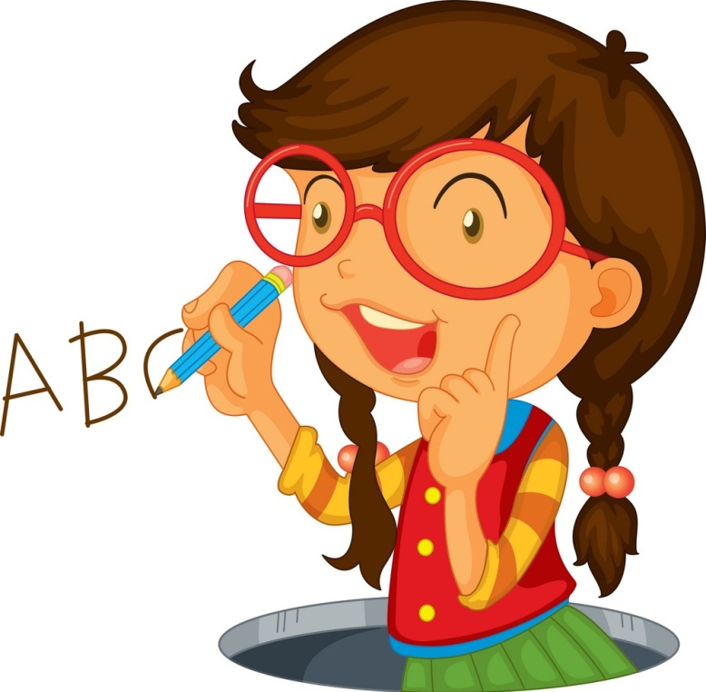
MUSTAQIL BAJARISH UCHUN TOPSHIRIQLAR
Mustaqil ish.
1. O‘zingiz o‘qigan kitoblar
ro‘yxatini tuzing.
2. “Kim ko‘p kitob o‘qigan”
musobaqasini tashkil qiling. (161-bet)
2. “Kitobdan yaxshi do‘st yo‘q” Mavzusida “Esse” yozing. (161-bet)

Slide 3
TOPSHIRIQLARNI YODGA OLING
Kitobdan yaxshi do‘st yo‘q
Biz oilamiz bilan kitoblarni yaxshi ko‘ramiz va sevib mutolaa qilamiz. Bilim olishim, kitoblarga do‘st tutinishim meni o‘zga bir dunyoga yetaklaydi. Kitob Vatanga muhabbat, yurtga sadoqat, odamlarga mehr-oqibat tuyg‘ularini kamol toptirishning eng yaxshi vositasi sifatida qadrlanadi. Kitob bizni barkamollik sari yetaklaydigan, qalbga yorug‘lik baxsh etadigan, oq bilan qora, yaxshilik bilan yomonlikni farqlashga o‘rgatadigan noyob kashfiyotidir.

Slide 4
1-topshiriq (161-bet)
O‘qing. Tinglang. Davom ettiring.
- Natasha, ertaga ham
kutubxonaga birga boramizmi?
- Ha, albatta. Nigora, sen
qanday kitoblarni olishni
rejalashtirding?
- Men G‘afur G‘ulomning
“Shum bola” asarini
olmoqchiman. Sen-chi?

Slide 5
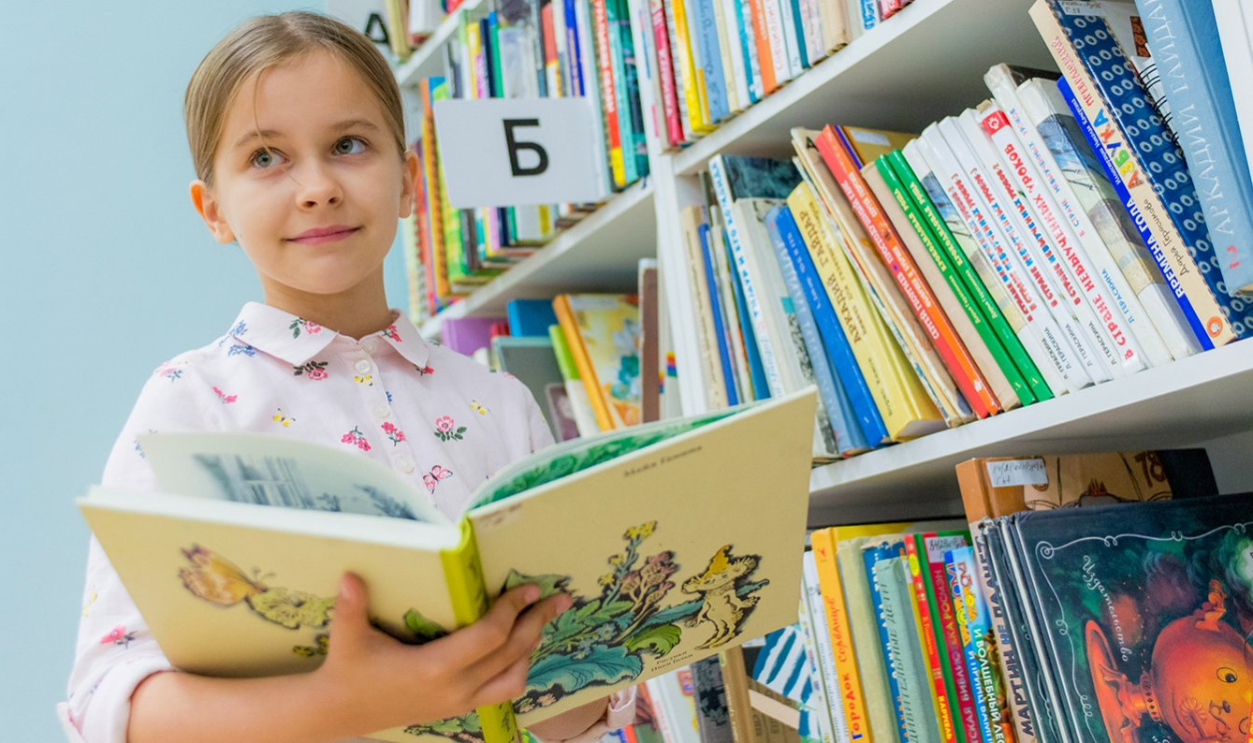
1-topshiriq (161-bet)
O‘qing. Tinglang. Davom ettiring.
- Men tarixiy asar
o‘qimoqchiman. Faqat qaysi
asarni tanlashni bilolmayapman.
- Tashvishlanma, kutubxonachi
Dildora Umarovnadan maslahat
so‘raymiz …

Slide 6
1-mashq (161-bet)
Matndagi hajm-o‘lchovni bildiruvchi so‘zlarni ajratib yozing. Выделите и напишите слова из текста, обозначающие измерение объёма.
Alisher Navoiy yoshligidan ko‘p kitob o‘qidi. U besh yoshida katta-katta g‘azallarni yoddan bilar edi. Alisher 9-10 yoshlarida juda ko‘p she’r yodlagan. O‘spirinlik davrida Samarqandda o‘qidi. Samarqandda ko‘p shoirlar bilan tanishdi. Uzoq vaqt saroyda xizmat qildi. 60 yoshida u juda ko‘p she’r, dostonlar yozgan mashhur shoir edi.

Slide 7
2-topshiriq (162-bet)
O‘qing. Tinglang. So‘zlang.
Aziz bolajonlar, kitob
haqida qancha gapirsak, ozlik
qiladi. Biz kitobning qadriga
yetib, uni asrashimiz kerak.
Kitob – aql chirog‘i, kitob
bebaho boylik. Kitob – xazina,
bilim.

Slide 8
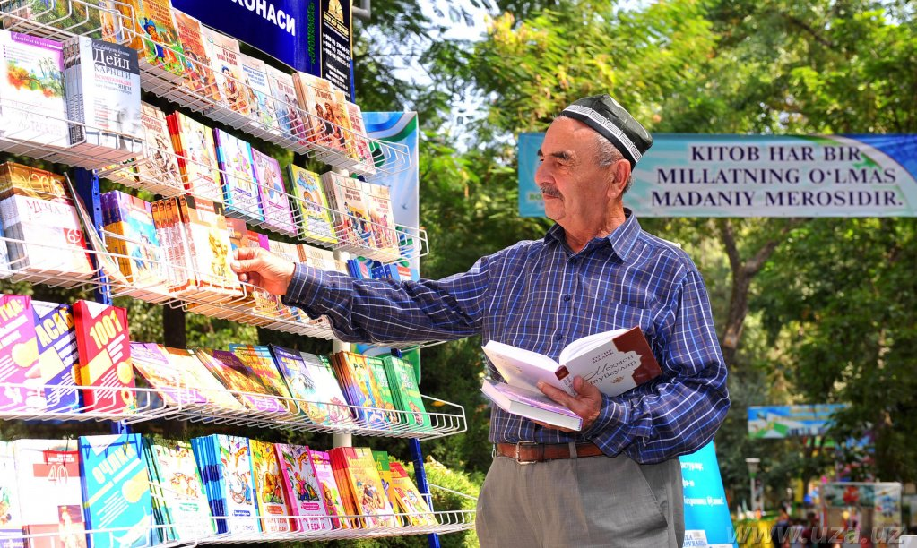
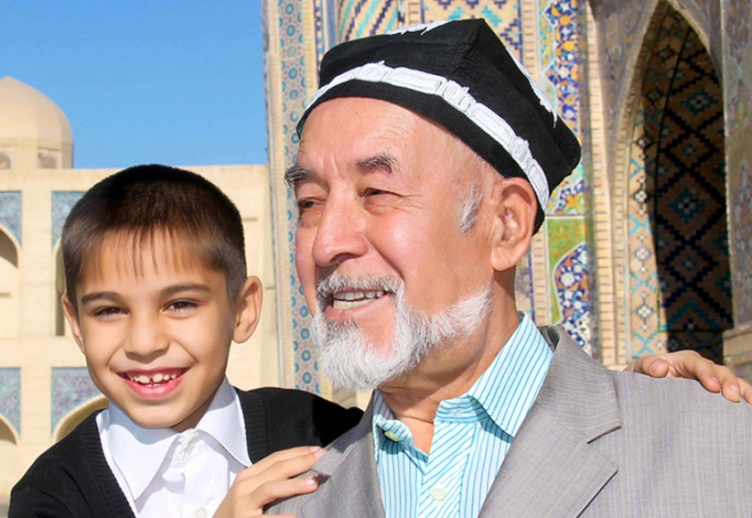
2-topshiriq (162-bet)
O‘qing. Tinglang. So‘zlang.
Qadimda ota-bobolarimiz
kitobni qo‘llariga olgach,
avval o‘pib, keyin ko‘zlariga
surganlar. Uning bir varag‘ini
ham yirtmaganlar. Har xil
joylarga tashlamaganlar.
Kitobni muqaddas deb
bilganlar.

Slide 9
2-topshiriq (162-bet)
O‘qing. Tinglang. So‘zlang.
Kitobni oftobga
o‘xshatishlari bejiz emas. U
yashashdan saboq beradi,
qiyinchiliklarni yengish
yo‘llarini, yaxshilik bilan
yomonlikni, oq bilan qorani
o‘rgatadi. Shuning uchun ham
kitob qadrlanadi.

Slide 10
2-mashq (162-bet)
Berilgan chizmadan foydalanib, hajm-o‘lchovni bildiruvchi so‘z birikmalarini tuzing.
uy
taxta
stol
?
yo‘lak
qozon
devor

Slide 11
2-mashq (162-bet)
Berilgan chizmadan foydalanib, hajm-o‘lchovni bildiruvchi so‘z birikmalarini tuzing.
balanduy
tekis
taxta
keng
stol
tor
yo‘lak
so‘z birikma
katta
qozon
qalin
devor

Slide 12
Mustaqil ish
Berilgan hikmatli so‘zlarni o‘qing va daftaringizga ko‘chiring.
Kitob o‘zida butun olamning rang-barangligini, umuman uning yuzini, fe’lini ro‘yirost ko‘rsatib beruvchi oynadir.
(Jan Pol Sartre)
Kitobdan yaxshiroq do‘st yo‘q, undan ortiq g‘amxo‘r yo‘q, unda yuz rohat bor, hech qachon ozor yo‘q.
(Abdurahmon Jomiy)

Slide 13
Kitobsevar
3-topshiriq.Tinglang. So‘zlang. Savollar tuzing.
Televizor oldida
Hecham ko‘rmadim seni.
Qo‘lingdan kitob tushmay,
Lol qoldiryapsan meni.
Maqtanchoqlikka yo‘yma,
Bu gaplarimni sira.
Kitob varaqlamasdan
Ko‘nglim tortadi xira.

Slide 14
Kitobsevar
3-topshiriq.Tinglang. So‘zlang. Savollar tuzing.
Televizor ko‘rmayman,
Desam bo‘ladi yolg‘on.
Bolalardan dasturlar
Bizga zarur har qachon.
Biroq rostini aytsam,
Kitobga ortiq mehrim.
Diqqatimni tortadi
Adabiyotning sehri.

Slide 15
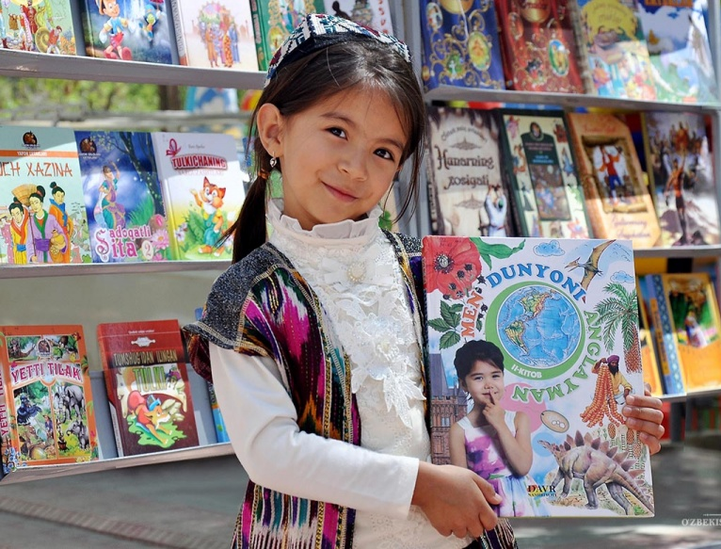
Kitobsevar
Tiriklik mo‘jizasin
Kitobda deb bilmayman.
Kitob o‘qish baxtini
Men barchaga tilayman.
O‘tayotgan har kunim
Kinoga o‘xshar go‘yo.
Do‘stim, bilsang, men uchun
Kitobning o‘zi kino.
Abdurahmon Akbar

Slide 16
Savollar
1. Kitob o‘qishning foydalari haqida nima deysiz?
2. Siz vaqtingizni ko‘proq nimaga sarflaysiz? Televizor ko‘rasizmi? Kompyuter bilan mashg‘ul bo‘lasizmi, yoki kitob o‘qiysizmi?
3. Sizga qanday badiiy adabiyotlar ko‘proq yoqadi?
4. Kitob haqida eng yaxshi ta’rif keltiring.

Slide 17
MUSTAQIL BAJARISH UCHUN TOPSHIRIQLAR
1. Abdurahmon Akbarning “Kitobsevar” she’riga tuzilgan savollarga javob yozing.
(163-bet)

